Slide 1

一般社団法人
全国空き家アドバイザー協議会 ○○県○○支部
令和６年５月度例会
学習プログラム用
（過去の例会資料も参考にしてください）
相続土地国庫帰属制度について

Slide 2
相続した不動産を放置することで、
固定資産税がかかり続ける
建物の管理費用がかかる
水道、電気等の基本料金がかかる
保険料がかかる
などのデメリットが多く発生します。

Slide 3
不要な不動産手放すには、
①売却する
相手：民間法人や個人（隣接の方が多い）
売却のため、建物込みで売却も可能
②引き取ってもらう
相手：国・地方公共団体・民間法人等
引き取り手によって、土地建物、土地のみなど引き取ってもらえるものが異なります。
→今回のテーマである「相続土地国庫帰属制度」は 相続した不要な土地を国に有料で引き取ってもらうことができるかもしれない制度です。

Slide 4
相続土地国庫帰属制度とは
相続した不動産（土地のみ）が不要な場合、
国に返還できる制度のことです。
2023年4月からスタートした制度で、
制度施行から約1年が経過しました。
こちらの制度は、10年前、20年前にでも相続した土地 に対しても使える制度となります。

Slide 5
制度のメリット・デメリットについて
【メリット】
・相続放棄と異なり、プラスの財産は引き継げ、いらない土地のみを手放すことが
できる可能性がある。
・返還先が国であるため、不動産を手放した後のトラブルが起きる可能性が低い
・返還していることで、安全管理等の義務から手離れできる
【デメリット】
・手間、時間、お金がかかる
・帰属させるための要件が厳しい
・審査期間が非常に長い（現状 半年〜1年程度）

Slide 6
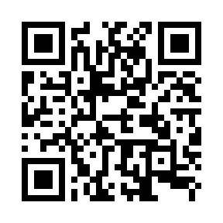
・使用しない土地を相続した結果、市から6,000万円を請求された事例。
（登記の義務化にも関わる内容です。）
10分程度の動画ですので、是非、ご覧ください。

Slide 7
制度開始1年間の施行状況
令和6年2月29日現在
・申請件数 1,761件→申請があった件数
・帰属件数 150件→国庫に帰属した件数
・却下件数 6件→審査前に却下された件数
・不承認件数 9件→審査後、承認されなかった件数
・取下件数 183件→審査中、所有者が取下げた件数
審査完了後（165件）の約90％が国庫に帰属している。
（参考）
地目別の申請件数の内訳は、
田・畑：６７０件
宅地 ：６５５件
山林 ：２５５件
その他：１８１件

Slide 8
国庫帰属をさせるための要件1
門前払いされる土地（申請しても即却下）
建物がある土地（更地しないとダメ！）
担保に入っている土地、貸している土地
地元の方が利用している土地（通路、墓地、境内地、水路等）
土壌汚染がある土地
境界が不明確な土地等

Slide 9
国庫帰属をさせるための要件2
事案ごとに判断される土地
（事案事に審査されるため、必ずNGではない要件）
崖地
残置物（例：放置自動車、果樹や竹等）がある土地
ゴミ等が埋まっている土地
公道までの通路がない土地等
その他
（災害・獣害危険区域、賦課金が必要な土地改良区等）

Slide 10
国庫帰属させるために
相続土地国庫帰属制度を活用するには、
ご紹介したような様々な要件をクリアする必要があります。
制度の要件をクリアする・しないの相談を
空き家アドバイザー協議会支部（主に司法書士会員）にて進めていくことが、今後ますます重要になってきます。

Slide 11
制度の活用について
例えば、本制度は【原野商法】で土地を過去に買わされた方の救済策になりえるかもしれません。
本制度にNG事項に「原野商法で購入した土地」とは明記がされていません。
ネックとなるのは、
①相続が発生している事案か？
→購入者が所有しているだけだと本制度の対象にはならない
②隣地との境界が明確か？
→心配される方が多い要件ですが、原野商法の場合、細かく土地を分筆して売却が進められているため、管轄の法務局にて地図・公図・地積測量図を確認することで境界が明確になるかもしれません。
上記の2つを満たせば、原野商法で購入した土地を国に変換することができるかもしれません。
最終的には現地の調査も行われますので、どこが自分の所有の土地なのかを
把握しておくことも重要なポイントです。

Slide 12
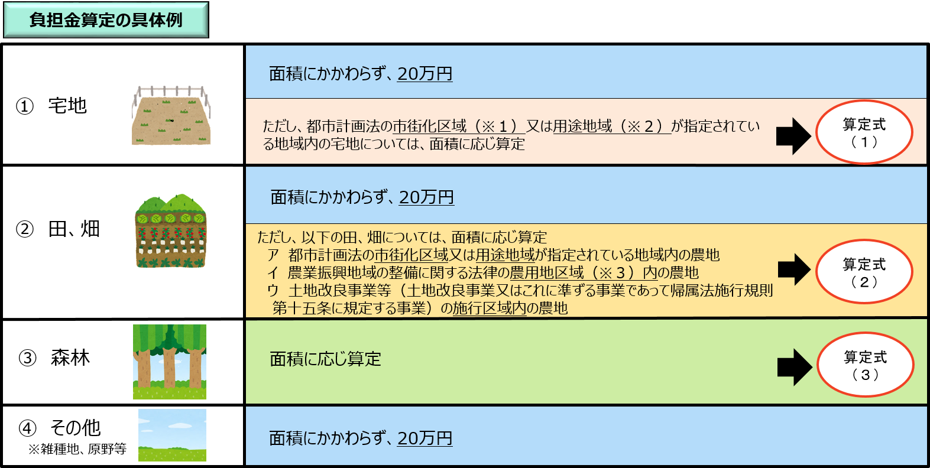
帰属させるための負担金について1
面積にもよりますが、承認された土地の負担金を見ると20〜40万円が多い。
中には100万円超えの負担金が発生している土地もあり。

Slide 13
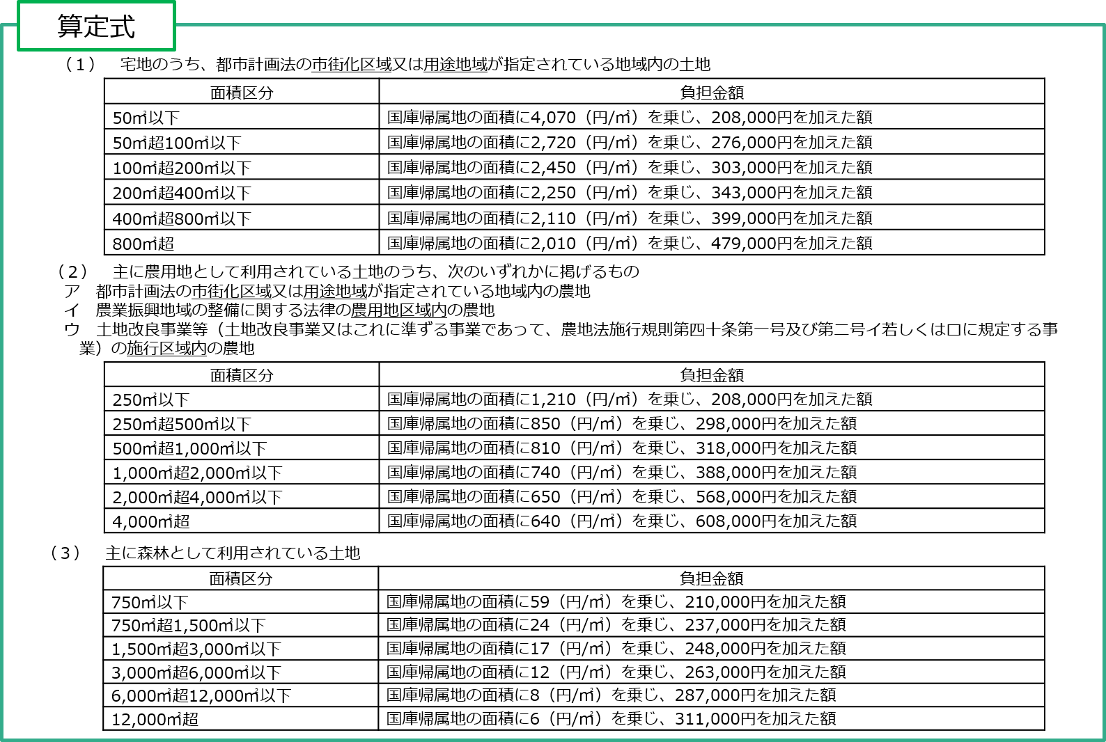
帰属させるための負担金について2

Slide 14
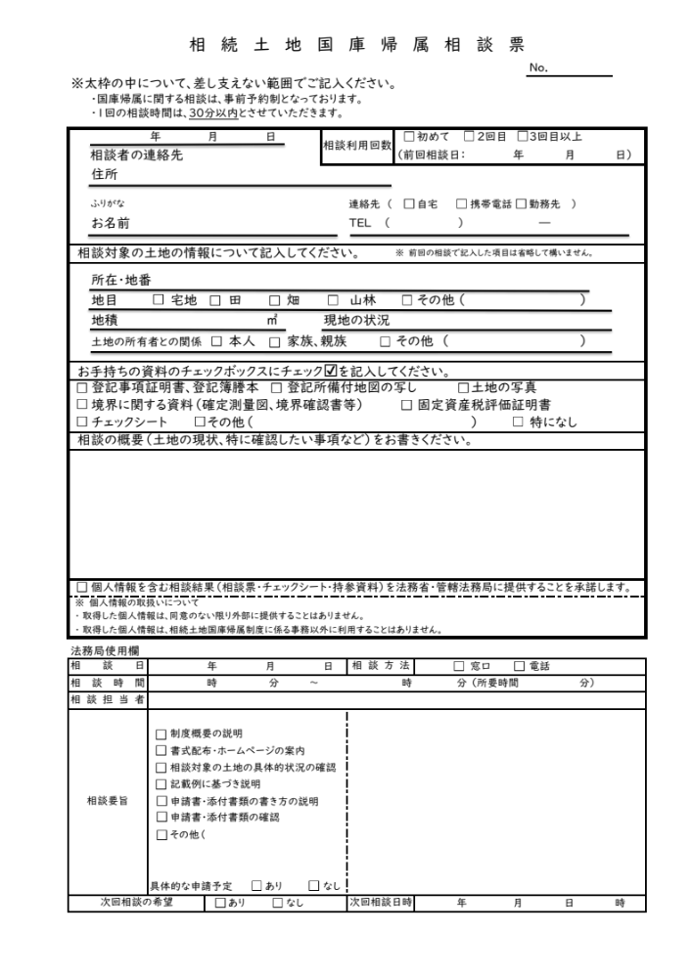
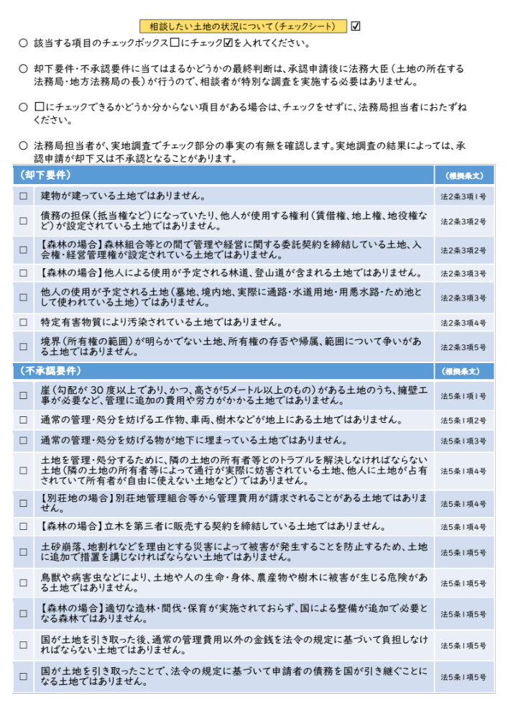
制度の利用を検討している方は、法務局での事前相談を受けることが可能です。
（詳細は管轄法務局へお問い合わせいただくようにお願いします）

Slide 15
制度施行から1年が経過し、
当初は非常に使い勝手の悪い制度と言われていた
「相続土地国庫帰属制度」ですが、
原野商法の土地の処分等、新たな活用方法が見込まれてきました。
制度について改めて学んでいただき、
日々の活動にご活用下さい！

